Slide 1
Développements dans les cantons –
Canton de Berne
Simone Leuenberger
Députée au Grand Conseil du canton de Berne

Slide 2
Un canton de Berne progressiste ?
Auparavant
Aujourd'hui
Accès sans obstacles dans LC avant LHand
Mandat de contrôle par le Bureau de l'égalité en 2008
Projet pilote de logement autodéterminé "Modèle bernois" à partir de 2016
Version standard
Eté 2025 : nouveau mandat
Loi sur les prestations de soutien aux personnes en situation de handicap (2024) très complexe sur le plan administratif

Slide 3
Un canton de Berne progressiste ?
Pas de loi cantonale sur l'égalité
Pas de service spécialisé pour l'égalité
Pas de participation systématique des PSH et des OPD.
Loi sur l'école obligatoire : intégration en règle générale → À la rentrée 2024 : 50 (!) nouvelles classes d'enseignement spécialisé avec 300 places dans les écoles
La loi sur les prestations pour handicapés doit servir à tout

Slide 4
Lorsque les grandes mesures échouent
Attirer l'attention sur un sujet par des questions ou des demandes
« Manque d'accessibilité des logiciels de l'administration »
Entretien avec le conseiller d'État : Service de l'égalité
Suggestion de modification de l'ordonnance : norme VSS dans l'ordonnance sur les constructions ?
Rencontre avec l'administration
Création de postes de travail pour l’inclusion dans l'administration

Slide 5
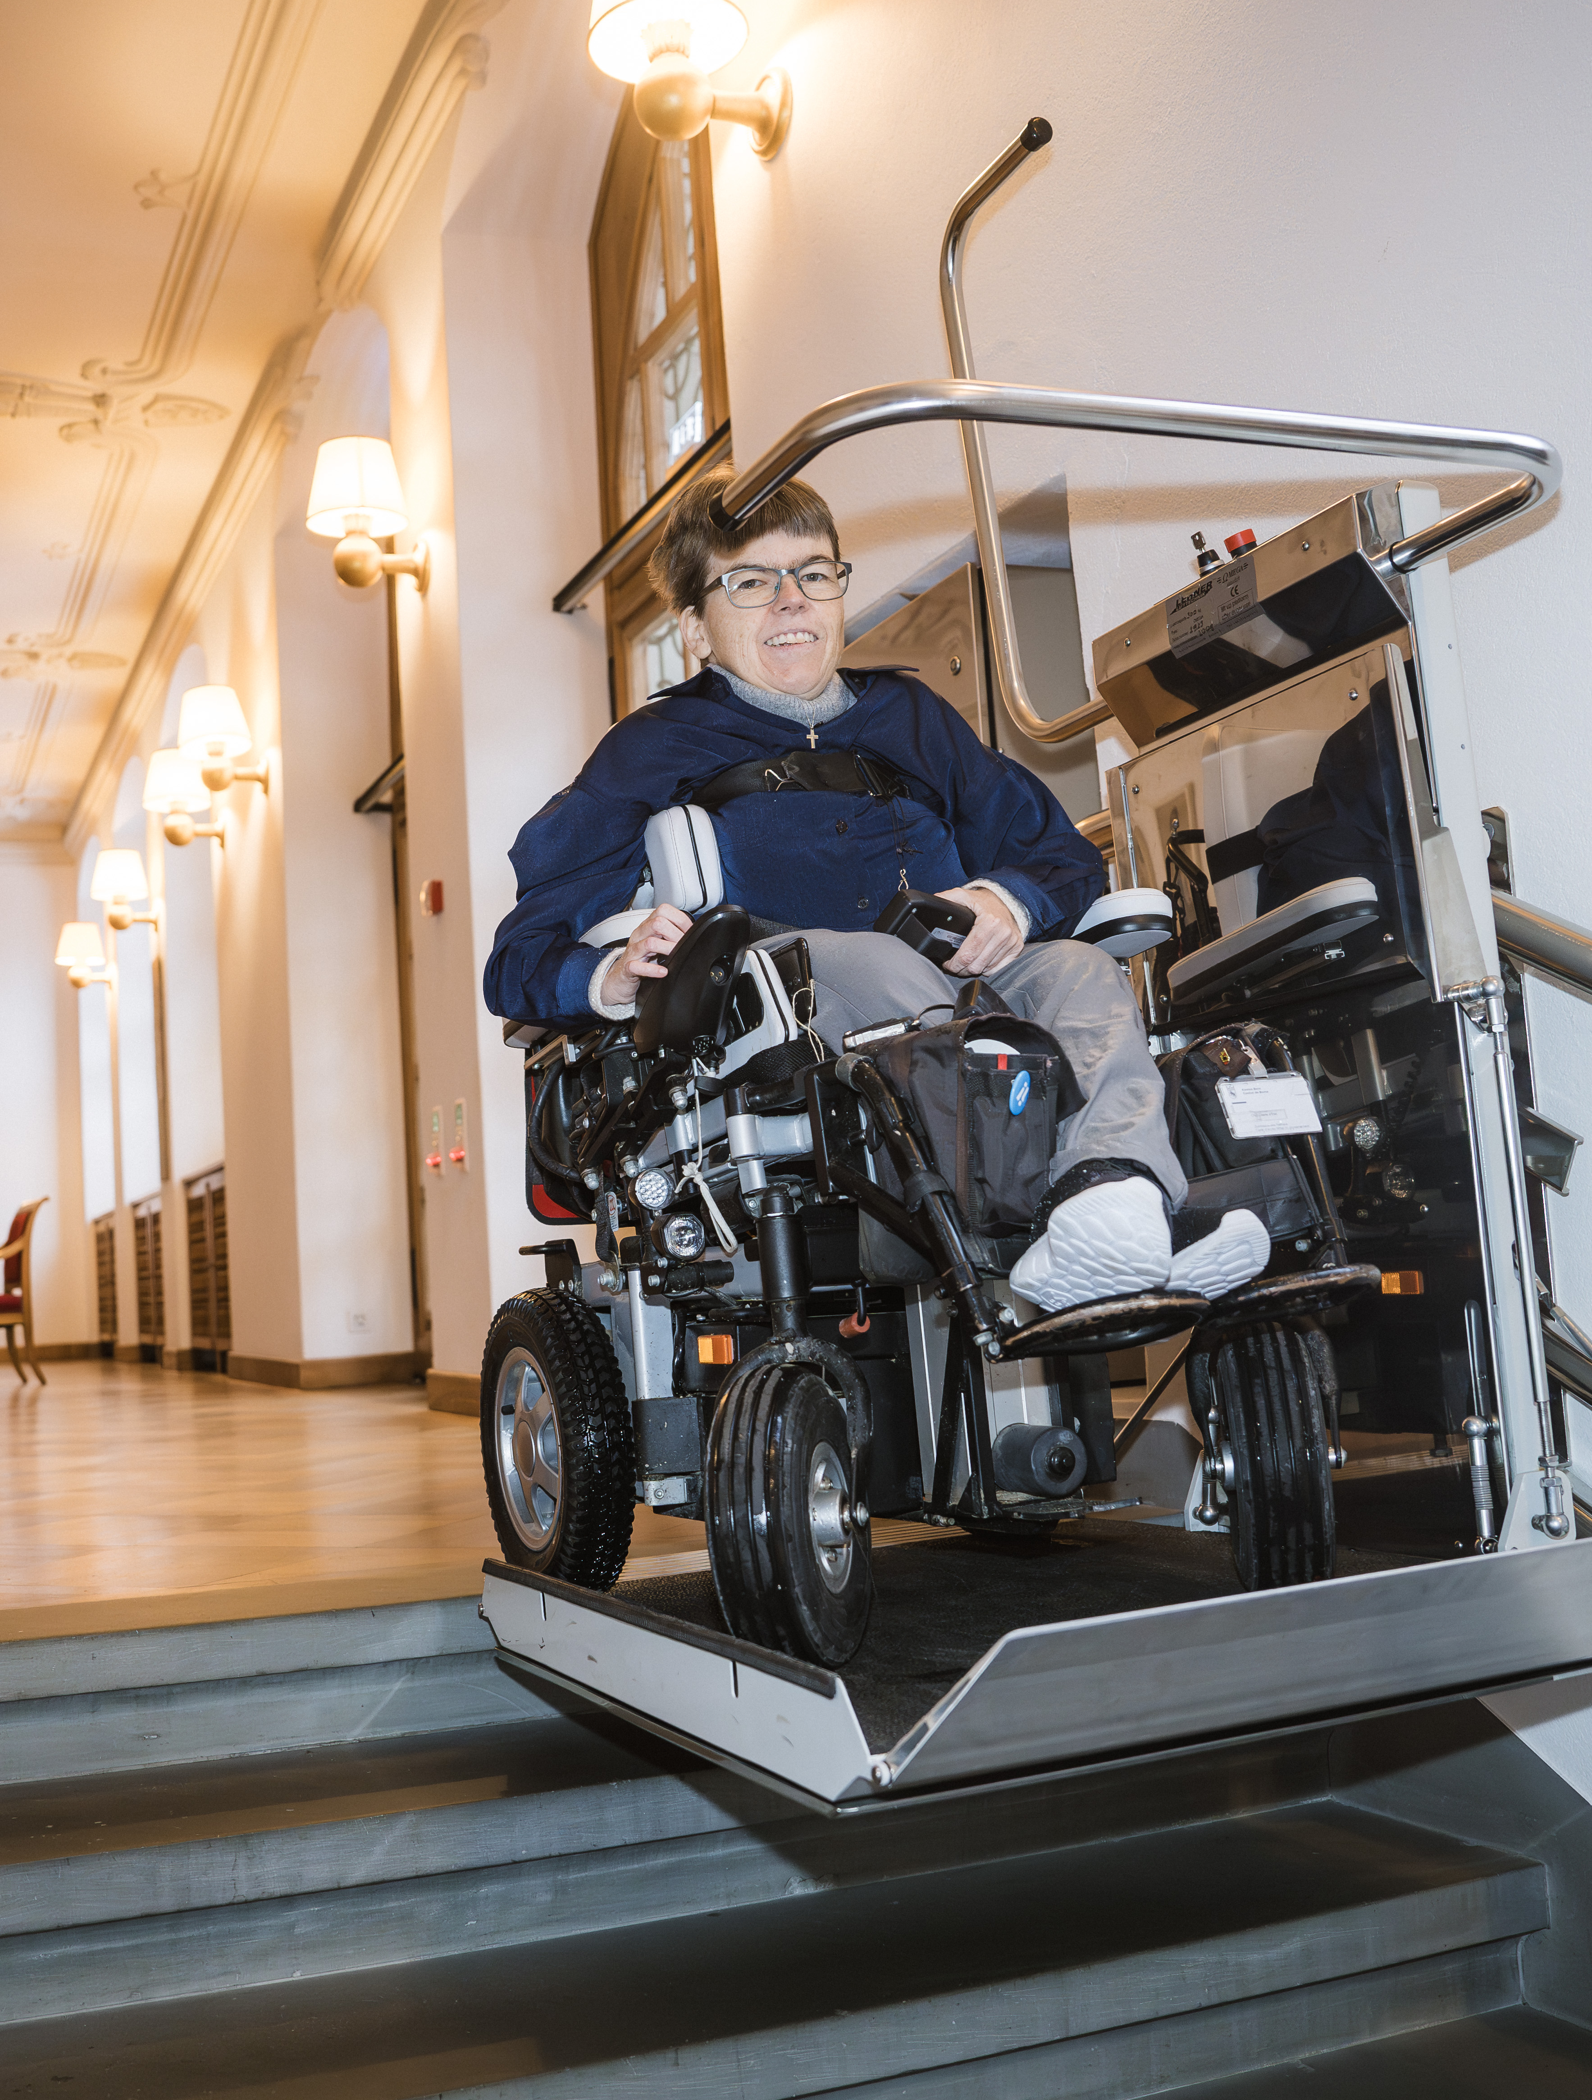
159 député-e-s sont également concernés
Le projet d'ascenseur a été victime du programme d'économie 2012
Nouvelle tentative en 2024 – Motion adoptée sans opposition, contre la volonté du Conseil d'Etat
Le financement doit encore être discuté

Slide 6
Ensemble pour un canton de Berne inclusif
www.simoneleuenberger.ch

